Slide 1

Název školy | Plavská škola
Autor | Mgr. Jana Kneřová
Název | VY_32_INOVACE_05_ČJ_Podstatná jména_procvičování
Téma Číslo projektu Anotace | ČJ 3 - Slovní druhy CZ.1.07/1.4.00/21.1135 Žáci opakují podstatná jména – rod, číslo, pád. Třídí, řeší úkoly, následně kontrolují s řešením. Určují slova nadřazená. Některé úkoly lze vytisknout jako PL. DUM obsahuje animace.

Slide 2




PODSTATNÁ JMÉNA
procvičování

Slide 3

Vyber podstatná jména a dej je do košíku, ostatní vyhoď do koše pracuj po sloupcích
pes
Jana
okno
zvoní
běhat
před
věc
košík
dobrý
čtyři
ostatní
hroch
umění
hurá
Notes:
Možné vytisknout i jako PL.

Slide 4
Spoj podstatné jméno s rodem:
penál
Mužský rod
dívka
hrad
kuře
Ženský rod
tužka
stavení
Střední rod
den
hodina
Notes:
Možné vytisknout i jako PL.

Slide 5
Spoj podstatné jméno s rodem:
penál
Mužský rod
dívka
hrad
kuře
Ženský rod
tužka
stavení
Střední rod
den
hodina
Notes:
Řešení naskakuje postupně po klikání.

Slide 6





Roztřiďte podstatná jména do dvou nádob podle čísla: pracuj po sloupcích
Ve skupině je jeden
vetřelec, poznáte ho?
rajčata
meloun
okurky
jogurty
Jednotné číslo
brambory
paprika
hruška
jablka
banán
ananas
švestky
mrkev
petržel
Množné číslo
Notes:
Po roztřídění podle čísla mohou žáci ještě rozdělit obrázky na dvě skupiny (už jen slovně) a určit slova nadřazená. Kliknutím se vždy uvede slovo do pohybu.

Slide 7


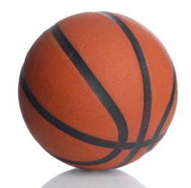

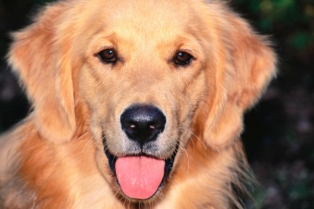

Dopište podstatná jména v určeném pádu:
5. pád -
7. pád -
1. pád -
3. pád -
6. pád -
4. pád -
2. pád -
7. pád -
Notes:
Možné vytisknout i jako PL.

Slide 8
Dopište podstatná jména v určeném pádu:
5. pád -
kočko!
7. pád -
mobilem
3. pád -
1. pád -
jablku
míč
6. pád -
o botě
4. pád -
psa
2. pád -
skříně
7. pád -
mlékem
Notes:
Opět řešení po sloupcích, odkrývá se kliknutím.

Slide 9
Zdroje: učebnice:
Český jazyk pro třetí ročník, PhDr. Ladislav Dvorský, Ilustrace:Kateřina Lovis, naklad. Alter, 2001
MÜHLHAUSEROVÁ a kol. Český jazyk 3 - učebnice pro 3. ročník. Brno: Nová škola, 2003, ISBN 80-7289-088-3 obrázky: www.office.microsoft.com

